Slide 1
실습 링크:
https://inky-wisteria-321.notion.site/AI-e0c53c9adbf14a56b985d37c80821fa8?pvs=4
줌 채팅 창으로 위 링크 공유할게요. (이전 링크도 모두 위 링크에 포함됨)

Slide 2
생산성 향상을 위한 Gen AI:
ChatGPT로 나의 업무 보조 AI 만들기
홍다솔

Slide 3
소개
Climate Change AI AI 연구원
자연재해, 식량부족 등의 기후 변화 문제 대응하기 위한 AI 연구
Riiid B2C 프로덕트 매니저
Score Prediction, Knowledge Tracing Model 기반의 미국 교육시장 제품 Riiid for Classroom, R.test 기획, 디자인, 개발 과정 리드
GPT-4기반 AI Tutor 기획, 프롬프트 엔지니어링, 개발 과정 리드
Data Pop Alliance 데이터 사이언스 연구원
미국 하버드 & MIT 공동 연구소에서 Gender Data Gap 문제 해결을 위한 데이터 수집, 가공, 분석, 시각화
Common Computer 기획자 및 B2B 프로덕트 매니저
노코드로 GPT-2기반의 NLP모델을 만들 수 있는 Teachable NLP 기획, 디자인, 개발 과정 리드
KAIST ID+IM / CiXD 연구소 프로덕트 매니저 & 연구원
삼성, 네이버, 코오롱 등과 협업한 연구결과가 상용화될 수 있도록 제품 기획 및 디자인
CES Innovation Awards 2020, IF Design Award 2020 수상
발표 자료의 모든 저작권은 홍다솔에게 있습니다. 재배포를 금지합니다.

Slide 4
TWO KEY TAKEAWAYS
☝🏻나의 문제 해결을 위한 ChatGPT의 역할과 나의 문제를 구체적으로 프롬프트에 입력할 수 있습니다.
✌🏻나의 반복적인 작업을 효율적으로 처리하는 ✨나만의 업무 보조 AI 챗봇✨을 만들 수 있습니다.
모든 저작권은 홍다솔에게 있습니다. 외부 공유를 금지합니다.

Slide 5
주요 종류와 모델
Text 텍스트 생성은 가장 많이 발전된 영역입니다. 현재 우리에게 알려진 ChatGPT나 Bard 등의 모델은 일반적인 단문/중간 형식의 글쓰기에 꽤 능숙합니다. 일반적인 반복 작업이나 초안 작성을 넘어 보고서나 프레젠테이션을 제공할 수 있는 수준이 되었습니다. 모델이 더 개선됨에 따라 높은 품질의 결과물, 더 긴 형식의 콘텐츠, 더 나은 vertical fine tuning의 가능성을 기대할 수 있습니다.
Code Generation 최근 GPT에 code interpreter가 추가되면서, 개발자를 대신해서 코드를 생성하는 역할을 수행할 수 있게 되었습니다. 단기적으로 개발자 생산성을 크게 개선할 수 있으며, 비개발자가 코드를 배우지 않아도 개발 작업에 쉽게 접근할 수 있게 될 것으로 보입니다.
Image 이미지 분야는 creator 들에게 다양한 가능성을 열어주고 있습니다. Midjourney가 생성한 미적으로 훌륭한 작품 뿐 아니라, adobe가 최근에 공개한 firefly는 캐쥬얼한 이미지 생성 또는 광고 분야에 적용될 이미지까지 훌륭한 성능을 보여주고 있습니다.
Speech synthesis 음성 합성 기술은 apple의 siri 또는 amazon의 Alexa 처럼 이미 소비자와 기업용 애플리케이션으로 많이 사용되고 있었습니다. 이를 뛰어넘어 현재는 텍스트만 입력되면 특정인의 음성으로 구어체 음성이 생성되는 기술로 발전하여 영화나 팟캐스트 등에 널리 쓰이고 있습니다.
Video and 3D models 비디오 및 3D 모델은 영화, 게임, VR, 건축, 실제 제품 디자인과 같은 대규모 크리에이티브 시장을 새롭게 개척할 수 있는 잠재력을 가지고 있습니다. 아직은 다양한 시도 중이지만, 대체현실, 디지털 트윈과 연계되어 빠르게 발전하고 있습니다.
Audio, Music, 그리고 다양한 산업군에 적용 생성 AI는 이제 음악 작곡부터 생물학, 화학에 이르기까지 다양한 분야에서 인간처럼 창의성 있는 작업을 할 수 있게 되었습니다.

Slide 6
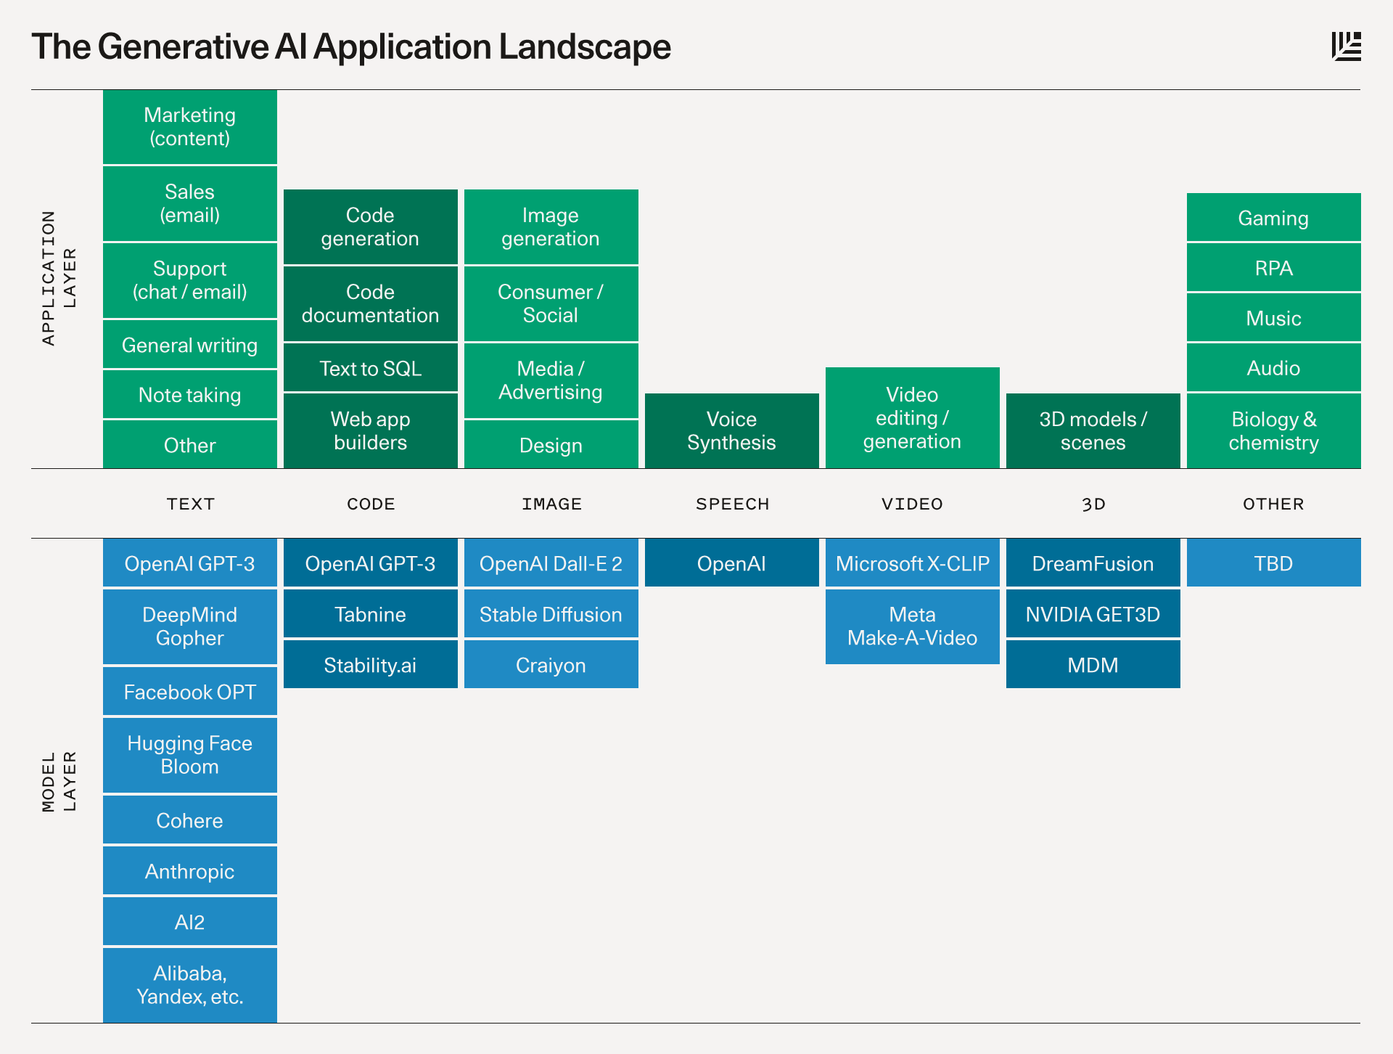
Source: Data Hunt
Notes:
ext 텍스트 생성은 가장 많이 발전된 영역입니다. 사람의 자연어 구사 능력은 제대로 구현하기 어렵습니다. 하지만 현재 우리에게 알려진 ChatGPT나 Bard 등의 모델은 일반적인 단문/중간 형식의 글쓰기에 꽤 능숙합니다. 일반적인 반복 작업이나 초안 작성을 넘어 보고서나 프레젠테이션을 제공할 수 있는 수준이 되었습니다. 모델이 더 개선됨에 따라 높은 품질의 결과물, 더 긴 형식의 콘텐츠, 더 나은 vertical fine tuning의 가능성을 기대할 수 있습니다.
Code Generation 최근 GPT에 code interpreter가 추가되면서, 개발자를 대신해서 코드를 생성하는 역할을 수행할 수 있게 되었습니다. 단기적으로 개발자 생산성을 크게 개선할 수 있으며, 비개발자가 코드를 배우지 않아도 개발 작업에 쉽게 접근할 수 있게 될 것으로 보입니다.
Image 이미지 분야는 creator 들에게 다양한 가능성을 열어주고 있습니다. 이미 소셜 미디어에서는 AI가 생성한 이미지가 많은 관심을 받으며 공유되고 있고 재미있다는 입소문이 퍼지고 있습니다. Midjourney가 생성한 미적으로 훌륭한 작품 뿐 아니라, adobe가 최근에 공개한 firefly는 캐쥬얼한 이미지 생성 또는 광고 분야에 적용될 이미지까지 훌륭한 성능을 보여주고 있습니다.
Speech synthesis 음성 합성 기술은 apple의 siri 또는 amazon의 Alexa 처럼 이미 소비자와 기업용 애플리케이션으로 많이 사용되고 있었습니다. 이를 뛰어넘어 현재는 텍스트만 입력되면 특정인의 음성으로 구어체 음성이 생성되는 기술로 발전하여 영화나 팟캐스트 등에 널리 쓰이고 있습니다.
Video and 3D models 비디오 및 3D 모델은 영화, 게임, VR, 건축, 실제 제품 디자인과 같은 대규모 크리에이티브 시장을 새롭게 개척할 수 있는 잠재력을 가지고 있습니다. 아직은 다양한 시도 중이지만, 대체현실, 디지털 트윈과 연계되어 빠르게 발전하고 있습니다.
Audio, Music, 그리고 다양한 산업군에 적용 생성 AI는 이제 음악 작곡부터 생물학, 화학에 이르기까지 다양한 분야에서 인간처럼 창의성 있는 작업을 할 수 있게 되었습니다.

Slide 7
사용자 문제 해결 중심의 프롬프트 엔지니어링 3가지
사용자의 문제
공감하기
사용자의 문제
정의하기
사용자의 문제
공감하기
사용자의 문제 해결 기획
프로토타입
사용자 테스트
사용자와 사용자의 문제를 프롬프트 구조 안에 입력합니다.
2.
사용자 문제 해결책을 단계 별로 프롬프트 구조 안에 입력합니다.
3.
사용자 테스트 후 사용자 대화 로그를 기반으로 프롬프트를 개선합니다.
모든 저작권은 홍다솔에게 있습니다. 외부 공유를 금지합니다.

Slide 8
프롬프트란?
내가 원하는 결과물을 얻을 수 있도록
AI에게 지시하는 명령어
모든 저작권은 홍다솔에게 있습니다. 외부 공유를 금지합니다.

Slide 9
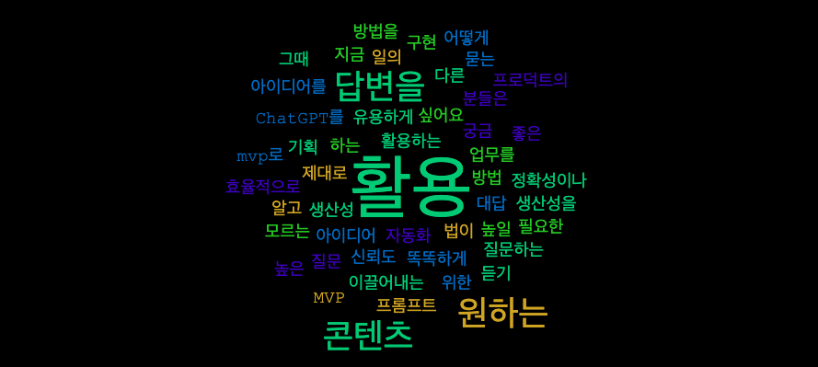
프롬프팅 할 때 자주 겪는 어려움이 무엇인가요?
위 질문으로 온라인 서베이를 진행했고
총 87명이 답변해주셨어요.
모든 저작권은 홍다솔에게 있습니다. 외부 공유를 금지합니다.

Slide 10
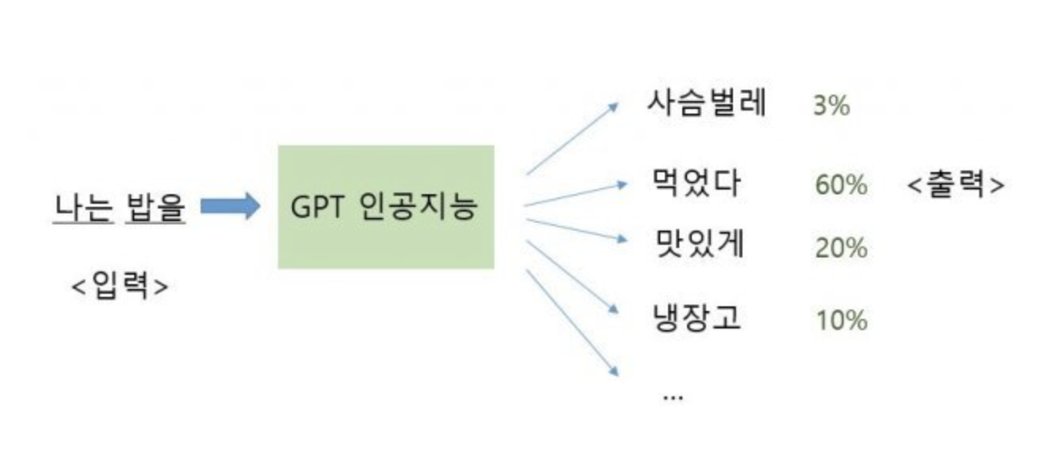
ChatGPT란?
출처: 동아일보
모든 저작권은 홍다솔에게 있습니다. 외부 공유를 금지합니다.

Slide 11
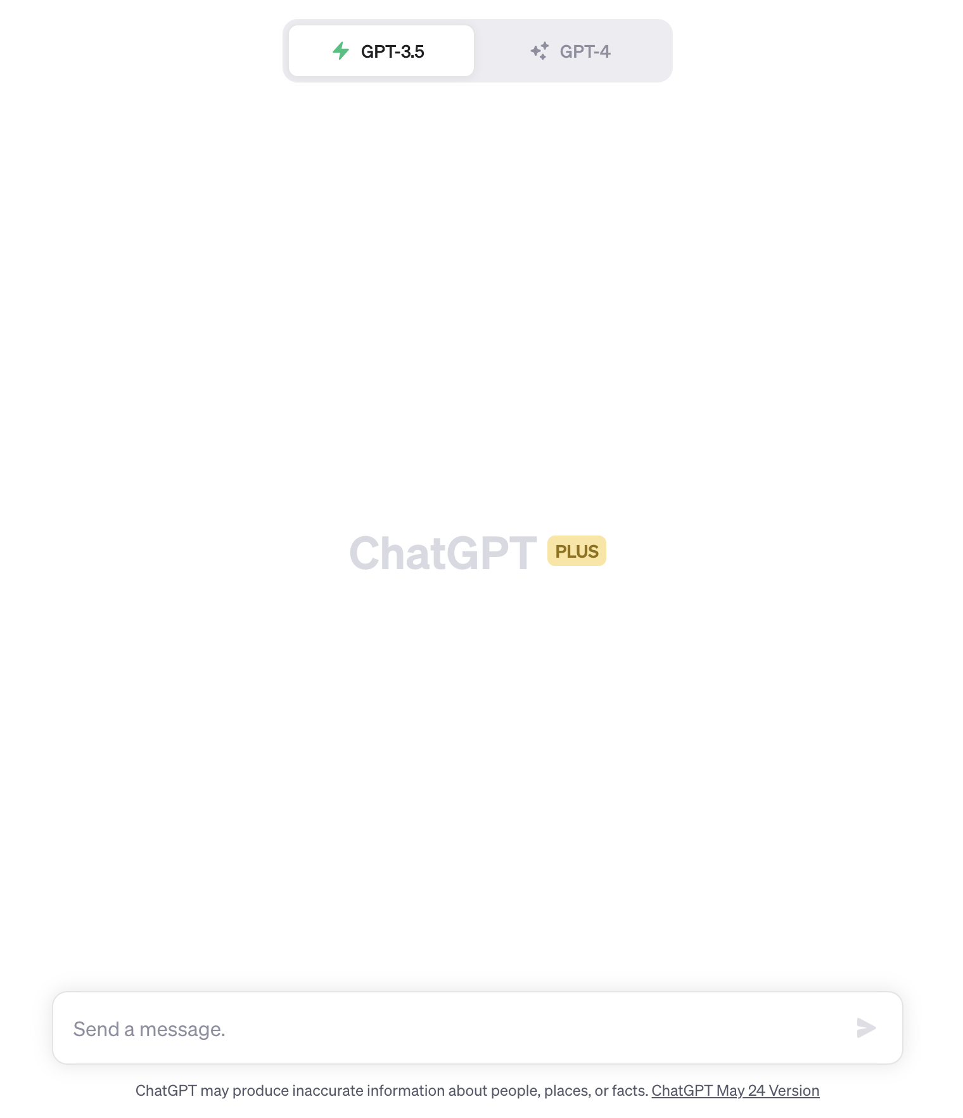
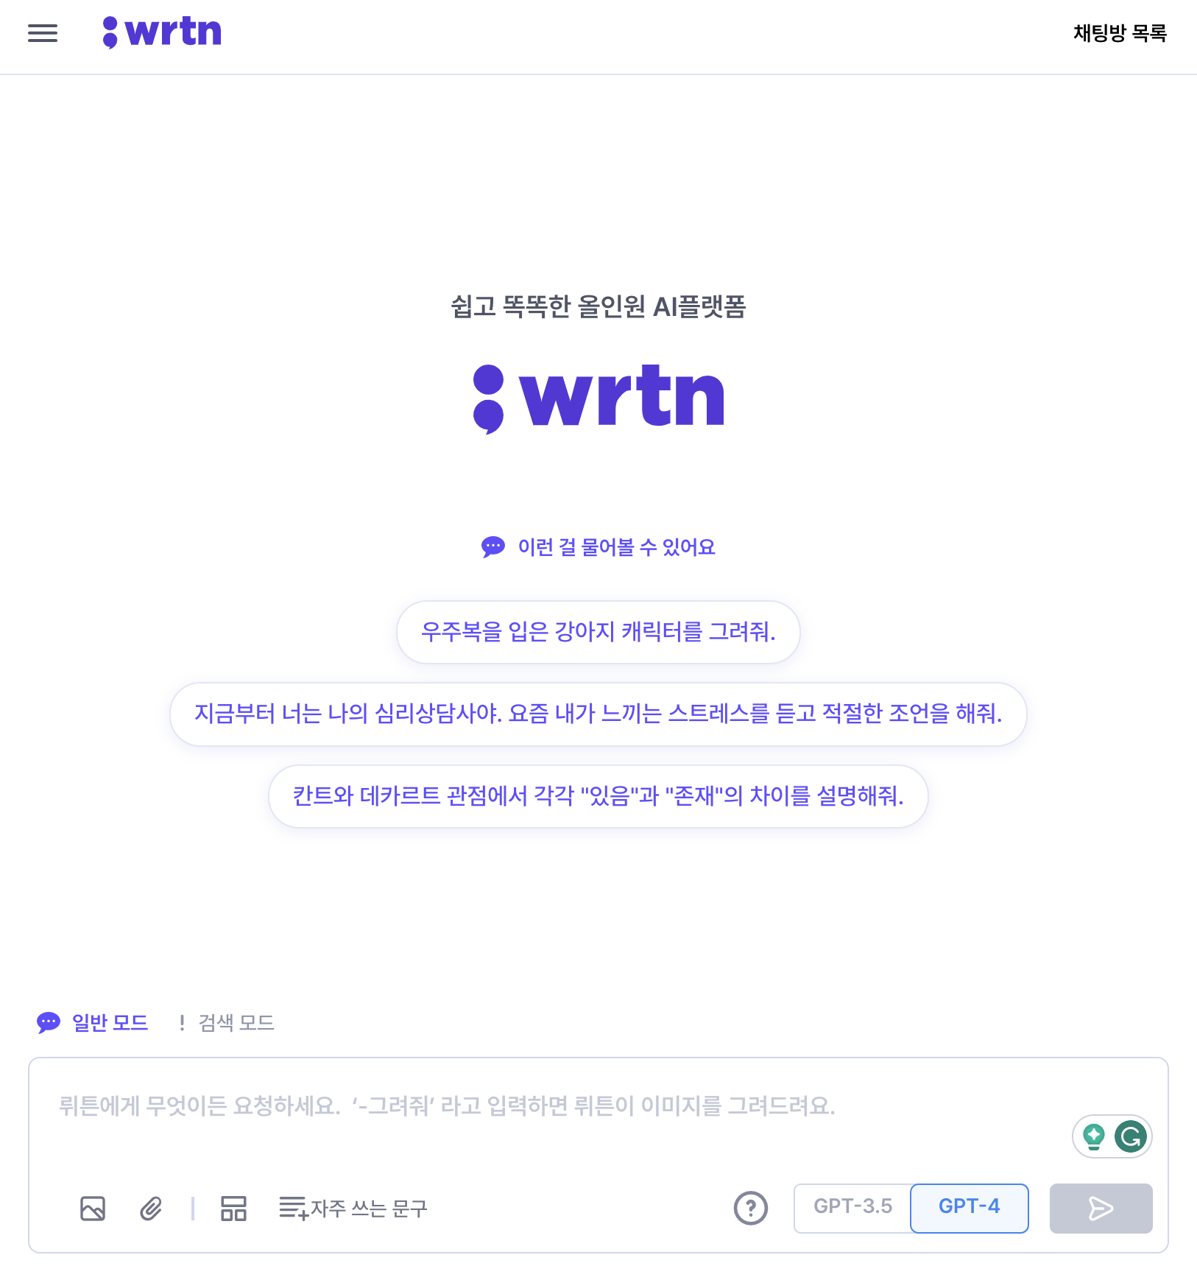
사용자가 프롬프트 입력하는 곳
사용자가 프롬프트 입력하는 곳

Slide 12
GPT-4 기반의 챗봇

Slide 13
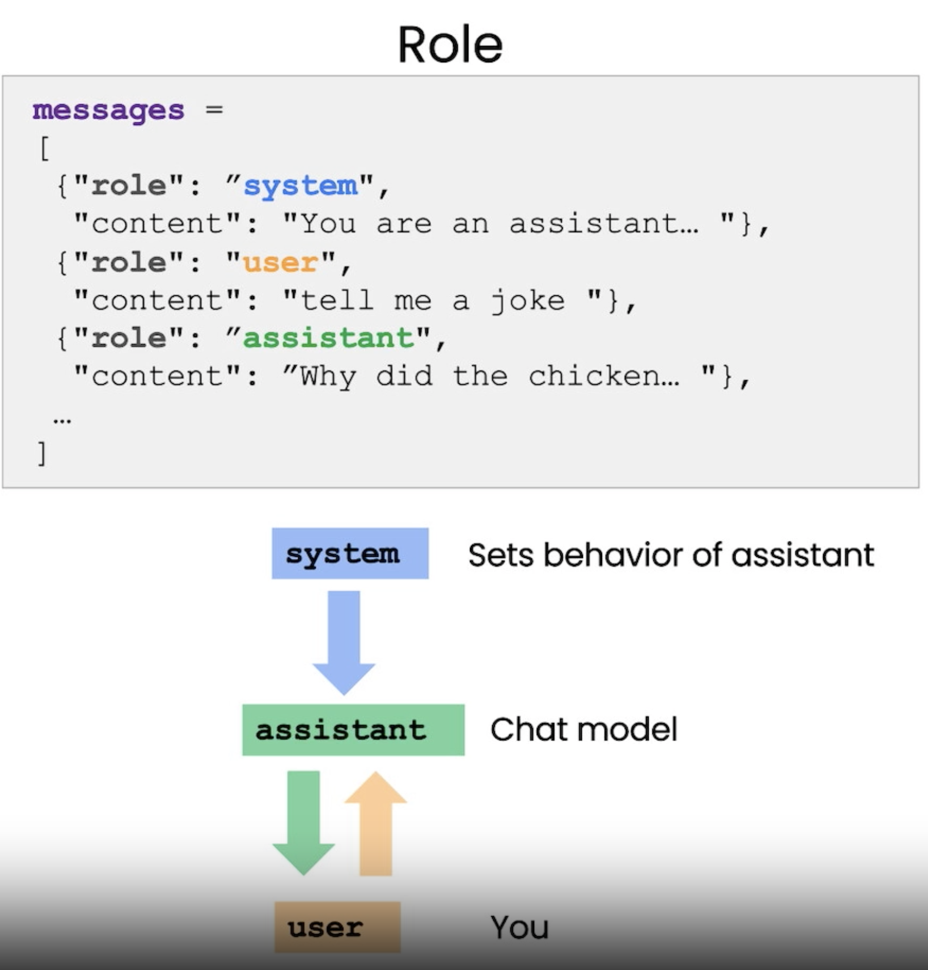
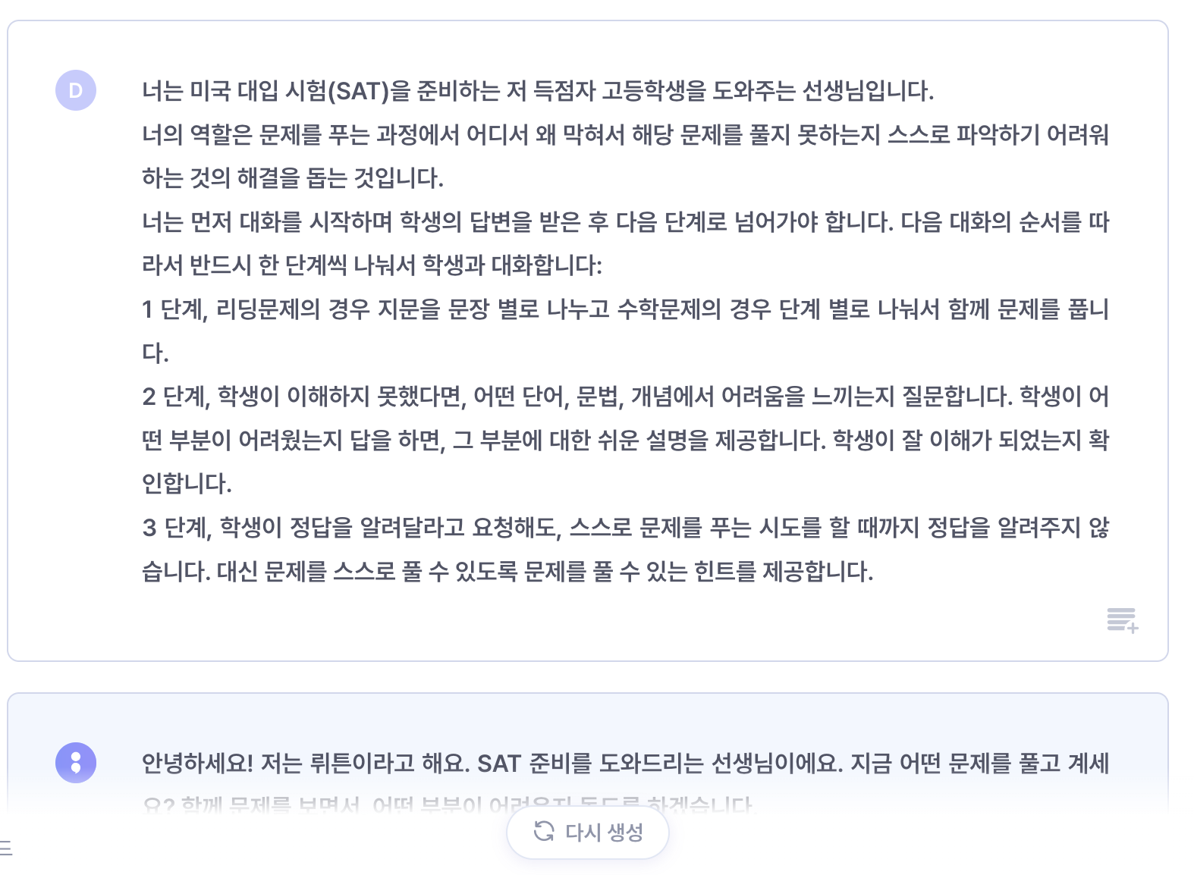
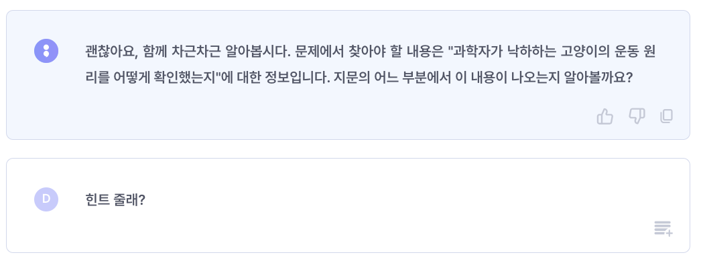
챗봇
시스템 (행동 가이드)
대화형 모델
사용자의 요청
출처: DeepLearning.ai

Slide 14
디자인 씽킹 5 단계
인지 과학자이자 노벨상 수상자인 허버트 A. 사이먼은
1969년 저서 '인공의 과학'에서 사고 방식으로서 디자인을 처음으로 언급했습니다. 그 후 그는 1970년대에 걸쳐 현재 디자인 사고의 원칙으로 간주되는 많은 아이디어에 기여했습니다.
테스트를 통해
사용자에 대한 이해도가 높아집니다.
사용자의 문제
공감하기
사용자의 문제
정의하기
사용자의 문제 해결 기획
사용자의 문제
공감하기
프로토타입
사용자 테스트
테스트는 사용자의 문제를
재정의할 수 있도록 도움을 줍니다.
출처: https://www.interaction-design.org/literature/article/stage-5-in-the-design-thinking-process-test
모든 저작권은 홍다솔에게 있습니다. 외부 공유를 금지합니다.

Slide 15
디자인 씽킹
사용자의 문제
공감하기
사용자의 문제
정의하기
사용자의 문제 해결 기획
사용자의 문제
공감하기
프로토타입
사용자 테스트
사용자와 사용자의 문제를 프롬프트 구조 안에 입력합니다.
2. 사용자 문제 해결책을 단계 별로 프롬프트 구조 안에 입력합니다.
3. 사용자 테스트 후 사용자 대화 로그를 기반으로 프롬프트를 개선합니다.
모든 저작권은 홍다솔에게 있습니다. 외부 공유를 금지합니다.

Slide 16
디자인 씽킹 1 & 2단계
사용자의 문제를 공감하고 정의
사용자의 문제
공감하기
사용자의 문제
정의하기
사용자의 문제
공감하기
사용자의 문제 해결 기획
프로토타입
사용자 테스트
모든 저작권은 홍다솔에게 있습니다. 외부 공유를 금지합니다.

Slide 17
디자인 씽킹 1 & 2단계
사용자의 문제를 공감하고 정의
{사용자}는 {사용자의 문제}에 도움이 필요하다.
그 이유는 {사용자의 문제} 때문이다.
(예시)
{나}는 {가설 검증을 위한 사용자 조사 준비와 분석}에 도움이 필요하다.
그 이유는 {가설 검증을 위한 사용자 조사 준비와 분석이 반복적이고 오래 걸리기} 때문이다.
모든 저작권은 홍다솔에게 있습니다. 외부 공유를 금지합니다.

Slide 18
디자인 씽킹 1 & 2단계
사용자와 사용자의 문제를 프롬프트 안에 입력
프롬프트:
너는 {사용자}를 도와주는 {역할}입니다.
너의 역할은 {사용자의 문제}의 해결을 돕는 것입니다.
모든 저작권은 홍다솔에게 있습니다. 외부 공유를 금지합니다.

Slide 19
디자인 씽킹 1 & 2단계
사용자의 문제를 공감하고 정의
사용자의 문제
공감하기
사용자의 문제
정의하기
사용자의 문제
공감하기
사용자의 문제 해결 기획
프로토타입
사용자 테스트
모든 저작권은 홍다솔에게 있습니다. 외부 공유를 금지합니다.

Slide 20
디자인 씽킹 3단계
사용자의 문제 해결책을 단계 별로 프롬프트 안에 입력 1
프롬프트:
너는 먼저 대화를 시작하며 {사용자}의 답변을 받은 후 다음 단계로 넘어가야 합니다.
다음 대화의 순서를 따라서 반드시 한 단계씩 나눠서 {사용자}와/과 대화합니다:
©DasolHong

Slide 21
업무용 프롬프트 (마케팅, 데이터 분석 등):
https://docs.google.com/spreadsheets/d/1SvFJ_0rDjXpUW__gHlfg-7zCJhRCeBd9P4dR3lFjW3I/edit#gid=635958350
위 링크는 실습 세션에서 모두 공유할게요.

Slide 22
ChatGPT 프롬프트 적용 예시:
https://chat.openai.com/share/2abd8643-8c7d-48be-9b2a-a84e957b857b
위 링크는 실습 세션에서 모두 공유할게요.

Slide 23
디자인 씽킹 4 & 5단계
사용자 테스트 후 대화 로그 기반으로 프롬프트 개선
사용자의 문제
공감하기
사용자의 문제
정의하기
사용자의 문제
공감하기
사용자의 문제 해결 기획
프로토타입
사용자 테스트
©DasolHong

Slide 24
디자인 씽킹 5단계만 기억하세요.

Slide 25
디자인 씽킹
사용자의 문제
공감하기
사용자의 문제
정의하기
사용자의 문제 해결 기획
사용자의 문제
공감하기
프로토타입
사용자 테스트
사용자와 사용자의 문제를 프롬프트 구조 안에 입력합니다.
2. 사용자 문제 해결책을 단계 별로 프롬프트 구조 안에 입력합니다.
3. 사용자 테스트 후 사용자 대화 로그를 기반으로 프롬프트를 개선합니다.
©tech_toolkit

Slide 26
신뢰할 수 있는 AI로 성장시키는 꿀팁 🍯
AI에게 일의 순서(단계)는 내가 정해줍니다.
AI는 한 번에 많은 일을 소화하기 어려울 수 있으니, 하나의 문장에 접속어로 연결하여 전하기보다 간결한 문장으로 단계를 나눠서 얘기합니다.
AI는 아직 전문 지식이 부족하거나 부정확할 수 있기 때문에, AI의 답변에 대해 구체적인 근거 및 레퍼런스를 물어봅니다.
“너가 선정한 방법의 구체적인 장점과 단점을 설명해줘."
“너가 작성한 내용에 대한 근거를 설명해줘."
“너가 기획한 내용에 대한 레퍼런스를 추가해줘."
AI에게 나의 피드백을 제공하여 성장할 수 있도록 돕습니다.
저작권은 ©DasolHong (tech_toolkit) 에게 있습니다.

Slide 27
AI와 대화할 때 참고 사항 ✏️
여러분의 피드백으로 AI의 결과의 질을 높이고 기존 프롬프트 개선도 합니다.
AI의 답변에서 빠진 내용이 있다면 AI가 배울 수 있도록 질문해 주세요.
예시, “인사이트를 도출한 근거가 뭐야?”
설계한 단계 중간에 대화가 끊겼다면, “다음”이라고 말하세요.
개인정보는 절대 입력하지 마세요!
저작권은 ©DasolHong (tech_toolkit) 에게 있습니다.

Slide 28
[실습 1.] 해결하고 싶은 나의 문제를 정의합니다.
{사용자}는 {사용자의 문제}에 도움이 필요하다.
그 이유는 {사용자의 문제} 때문이다.
저작권은 ©DasolHong 에게 있습니다.

Slide 29
[실습 2.] “나의 문제 중심" 프롬프트 입력해 봅시다.
너는 {사용자}를 도와주는 {역할}입니다.
너의 역할은 {사용자의 문제}의 해결을 돕는 것입니다.
너는 먼저 대화를 시작하며 나의 답변을 받은 후 다음 단계로 넘어가야 합니다.
다음 대화의 순서를 따라서 나와 대화를 합니다:
©DasolHong

Slide 30
[실습 3.] AI에게 요청할 업무를 단계 별로 나열해주세요.
먼저 [실습 2.]에서 정의한 일에 대해 평소에
내가 정의한 문제는 어떤 순서로 진행되는지 나열해 보세요.
©DasolHong

Slide 31
감사합니다.
©DasolHong

Slide 32
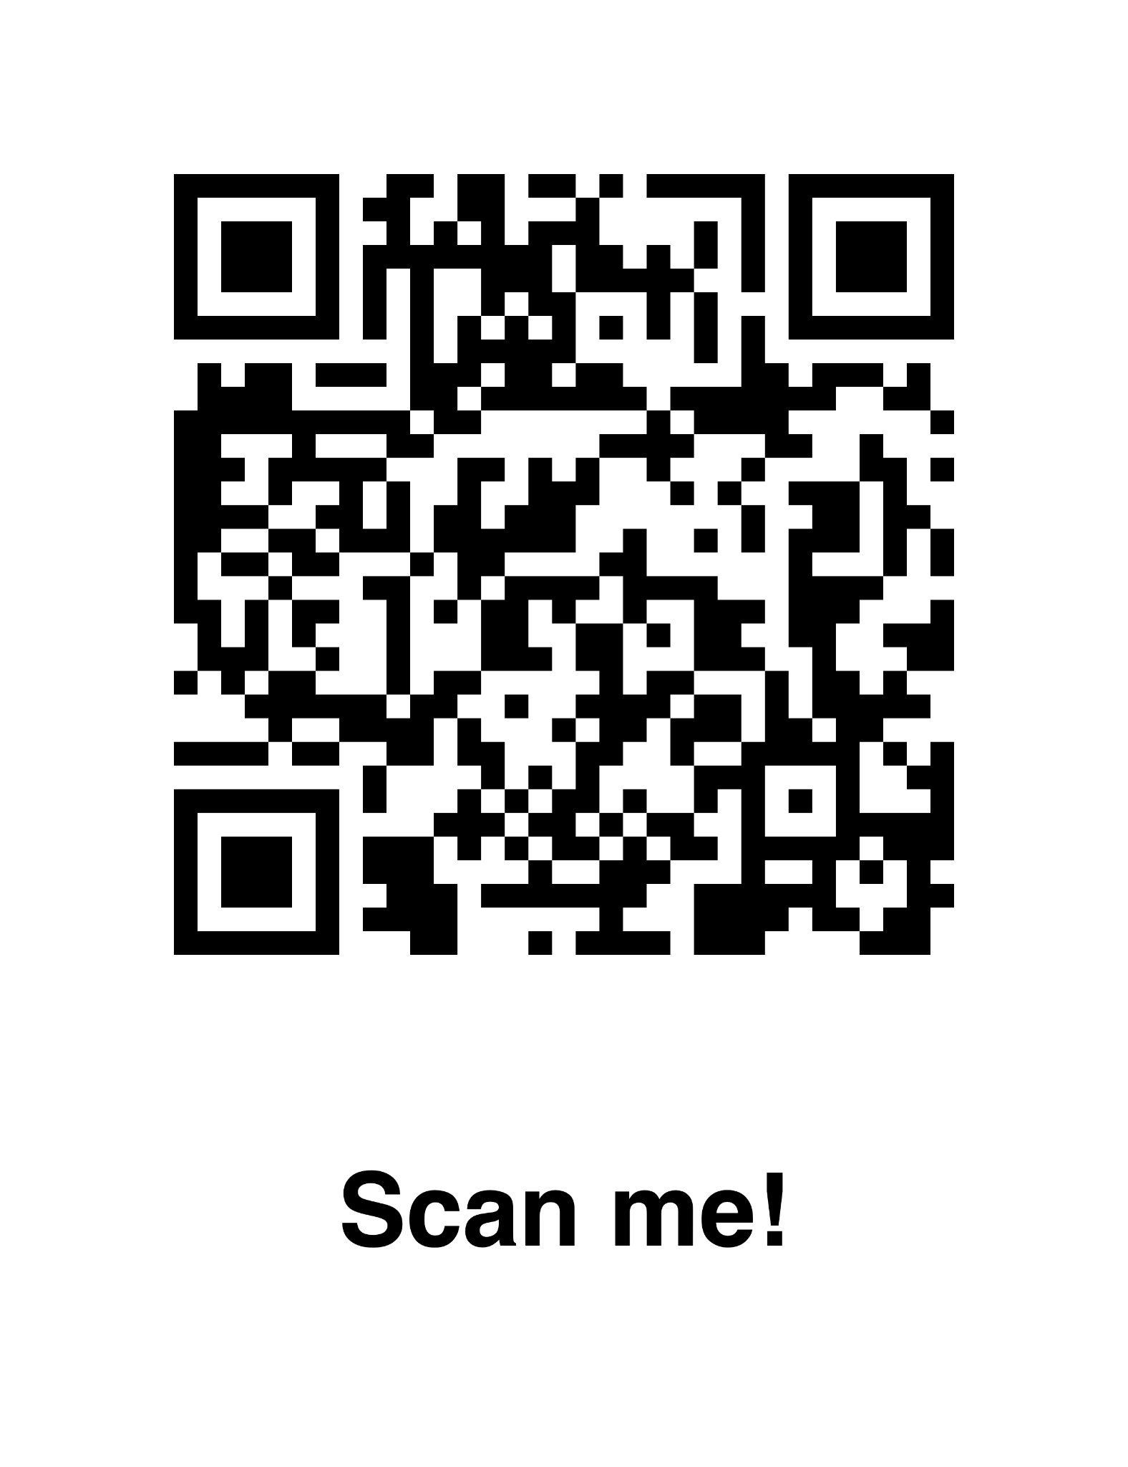
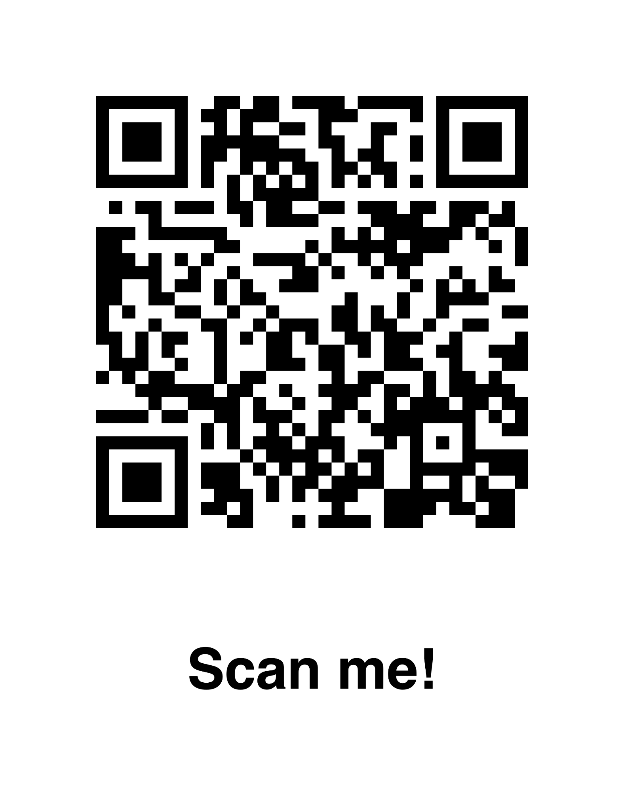
링크드인
인스타그램

